Slide 1
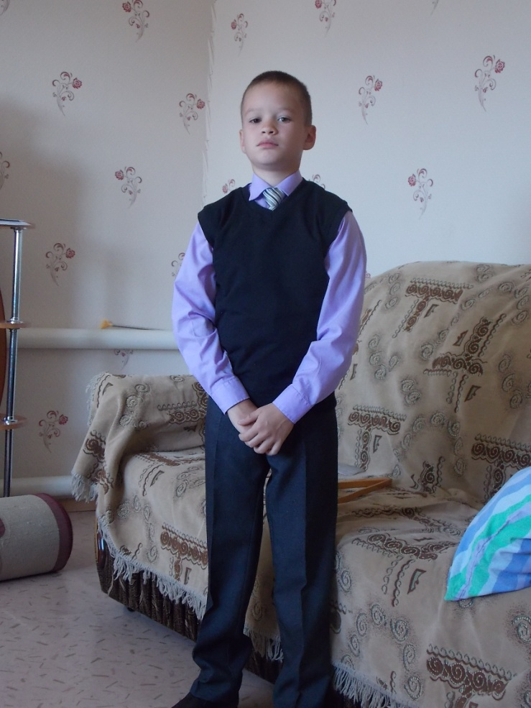
Ich heiße Andrei.

Slide 2
Ich komme
aus Rußland..

Slide 3
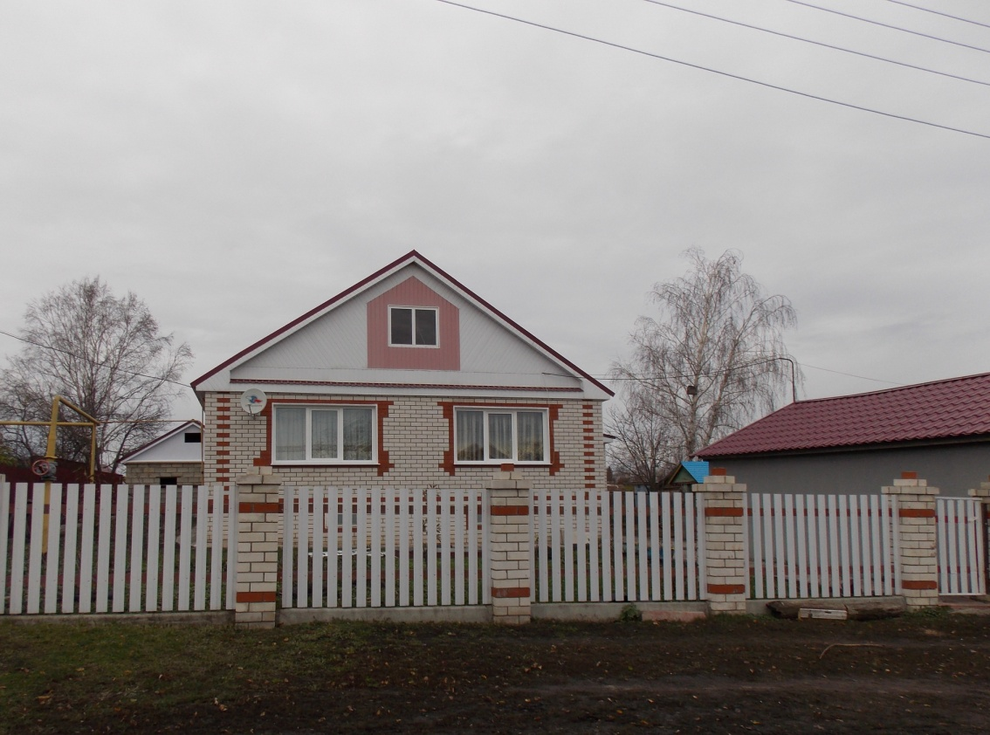
Ich wohne un Tjpl Stan.

Slide 4
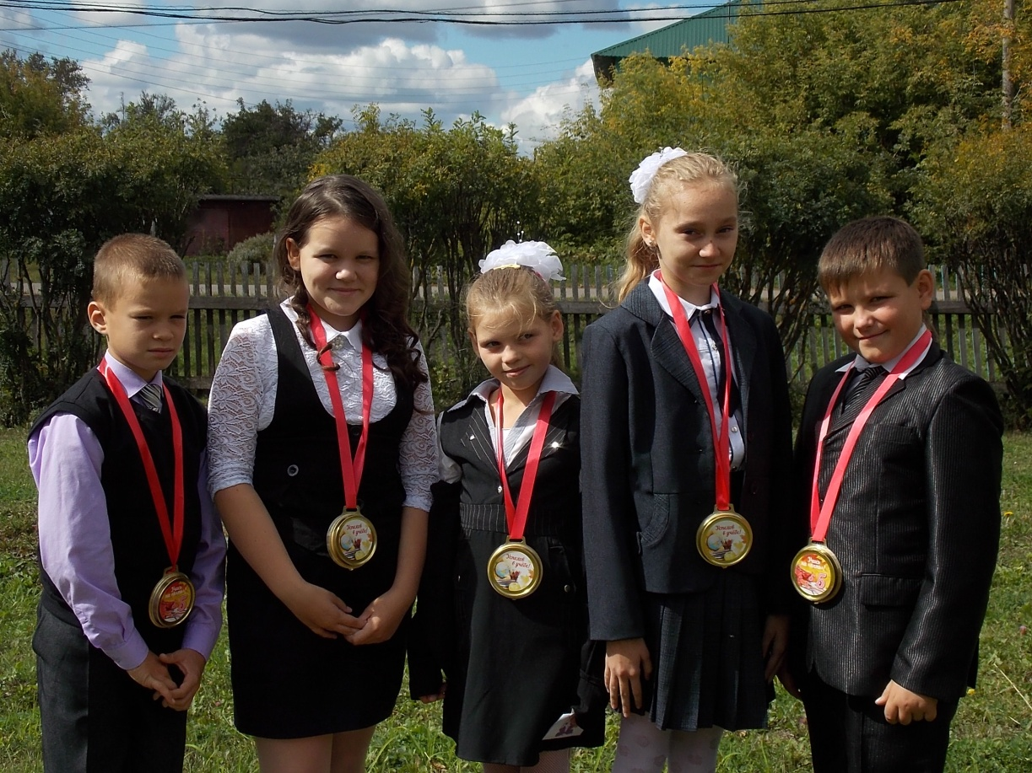
Ich gehe 5 klasse.

